Slide 1
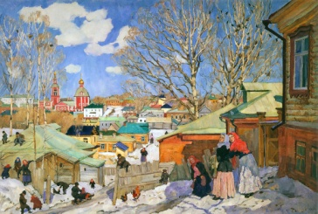
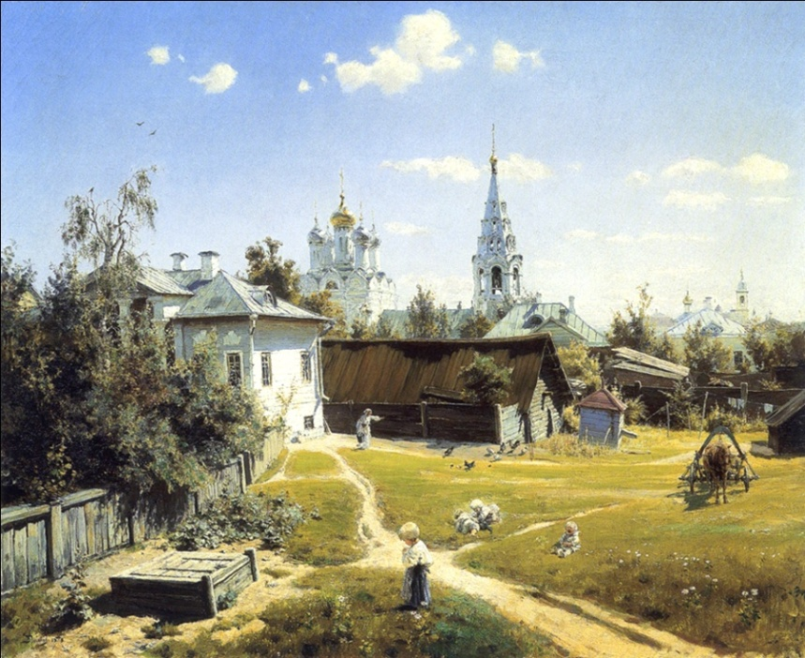
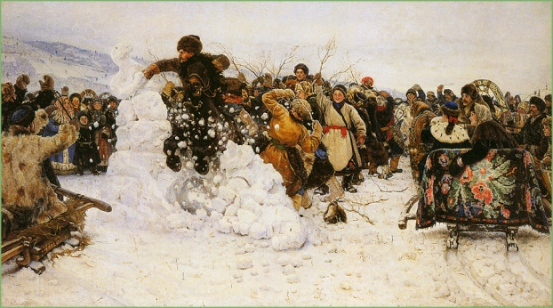
«Соотнеси звук с картиной» Дидактическая игра
Материал к занятиям по музейно- педагогической программе «Здравствуй, музей!» для старшей группы «Мы входим в мир прекрасного».
Подготовила: Коршуненко Юлия Михайловна, воспитатель ГБДОУ д/с №62 Приморского района СПб.

Slide 2
Дидактическая игра «Соотнеси звук с картиной»
Дидактическая игра «соотнеси звук с картиной» рассчитана на детей старшего дошкольного возраста.
Задачи игры:
Активизировать интерес детей к созерцанию красоты в мире природы и в произведениях искусства;
Развивать художественное восприятие произведений искусства, умение эмоционально откликаться на выразительные образы произведений искусства;
Развивать ассоциативное восприятие детей произведений искусства;
Формировать опыт высказывать и доказывать свою точку зрения в процессе восприятия произведений искусства.
Правила игры: дошкольникам предлагается послушать внимательно звуковой фрагмент и сказать, с какой репродукции картины доносятся до нас звуки. Дети должны не только указать произведение искусства, но и обосновать свой выбор.
Игровое задание №1 педагог предлагает выполнить дошкольникам в ходе образовательной ситуации №8 «Краски времен года» (блок №2 «Человек и природа»)
Игровое задание №2 педагог предлагает выполнить дошкольникам в ходе образовательной ситуации №15 «Зимние праздники» (блок №3 «Я – ТЫ – МЫ»)

Slide 3
Игровое задание №1: «Соотнеси звук с картиной» -Послушай внимательно и скажи, с какой картины доносятся до нас звуки?
В. Д. Поленов. Московский дворик.
К. Ф. Юон. Весенний солнечный день. Сергиев Посад. 1903. Русский музей, СПб.

Slide 4
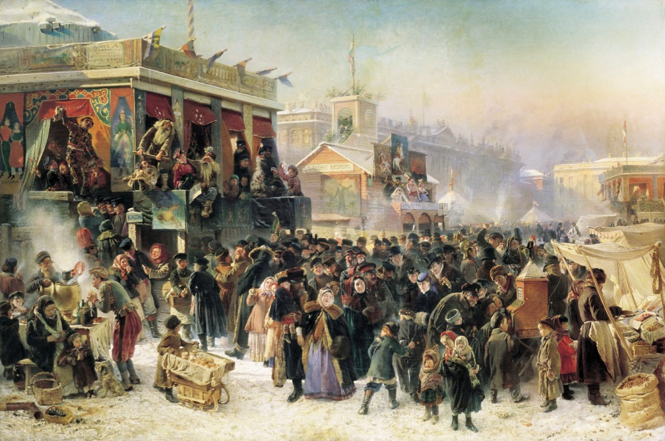
Игровое задание №2 : «Соотнеси звук с картиной» -Послушай внимательно и скажи, с какой картины доносятся до нас звуки?
К. Е.Маковский. Народное гулянье во время масленицы на Адмиралтейской площади в Петербурге. 1869
В. И. Суриков. Взятие снежного городка

